Slide 2
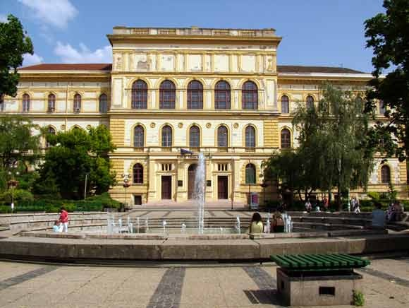
Fallot-tetralogia újszülött és csecsemőkorban
Katona Márta, Rácz Katalin, Babik Barna, Hartyánszky István és Bogáts Gábor
SZTE Gyermekgyógyászati Klinika, Aneszteziológiai és Intenzív
Terápiás Intézet, Kardiológiai Centrum Szívsebészeti Osztály

Slide 3
Fallot-tetralogia csecsemő és gyermekkorban
Rácz Katalin, Katona Márta, Hartyánszky István, Bogáts Gábor
SZTE Gyermekgyógyászati Klinika és Gyermek Egészségügyi Központ
SZTE II. Belgyógyászati Klinika és Kardiológiai Központ Szívsebészeti Osztály
Szeged
Gyermekkardiológiai klub, Budapest 2020.01.31.

Slide 4
Felnőttkori fallot-tetralógia - hosszú távú utánkövetési adataink - egy centrum adatai
Ambrus N., Havasi K., Kalapos A., Berek K., Bogáts G., Kovács G., Hartyánszky I., Nemes A., Forster T.
SZTE II. sz. Belgyógyászati Klinika és Kardiológiai Központ
Szeged

Slide 5
A Fallot-tetralógia genetikai vonatkozásai
Szumutku Fanni
SE, II. Sz. Gyermekklinika
Kerpel-Fronius Ödön Tehetséggondozó Program
2020.01.31.

Slide 6
Gyermekkardiológiai Club 2020
Gyermekkardiológiai Club 2020
FIV spektruma a magzatban
Diagnosztikai kihívások
Prof. Dr Kádár Krisztina
SE Városmajori Szív és Érgyógyászati Klinika
FIV spektruma a magzatban
Diagnosztikai kihívások
Prof. Dr Kádár Krisztina
SE Városmajori Szív és Érgyógyászati Klinika

Slide 7
FALLOT – TETRALOGIA HOGYAN VÁLTOZTAK A SEBÉSZI LEHETŐSÉGEK/MEGOLDÁSOK?
Prof. Dr. Hartyánszky István
Szegedi Tudományegyetem
Szent-Györgyi Albert Klinikai Központ,
Kardiológiai Központ Szívsebészeti Osztály

